Slide 1

Supply Chain Manager
Sven Jaschkewitz, Marius Kahn, Max Hermann

Slide 2
Gliederung
Einführung
Planspiel
Ausgangssituation
Strategie
Ergebnisse
Technologie
Live - Demonstration

Slide 3
Was ist der Supply Chain Manager?

Slide 4
Der SCManager
XML Import und Export
Mengenplanung
Bestellverwaltung
Kapazitätsplanung
Analyse und Statistiken
Benutzerverwaltung

Slide 5
Planspiel

Slide 6
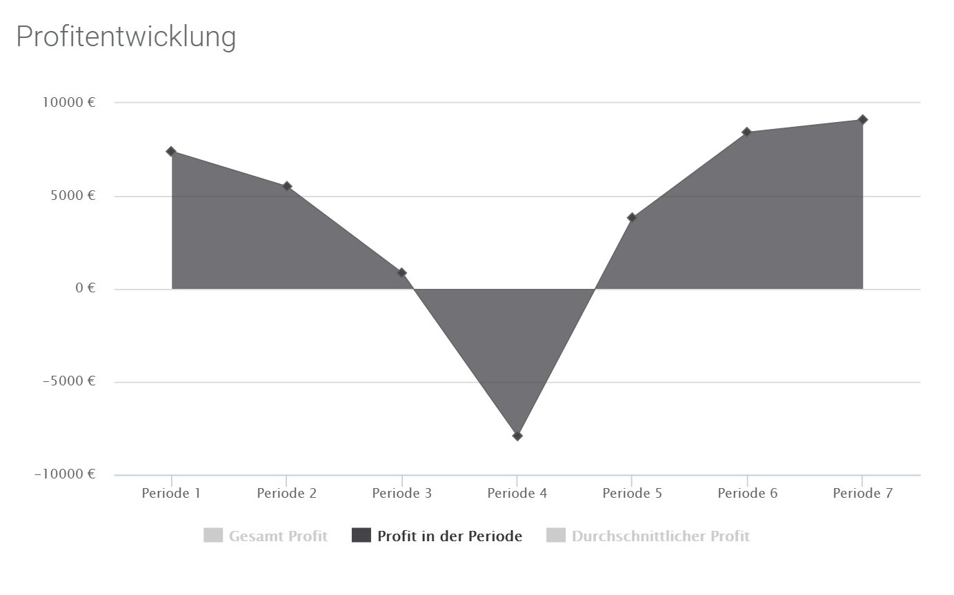

Slide 7
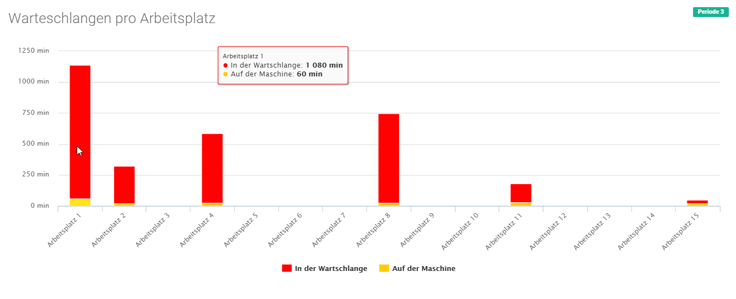

Slide 8
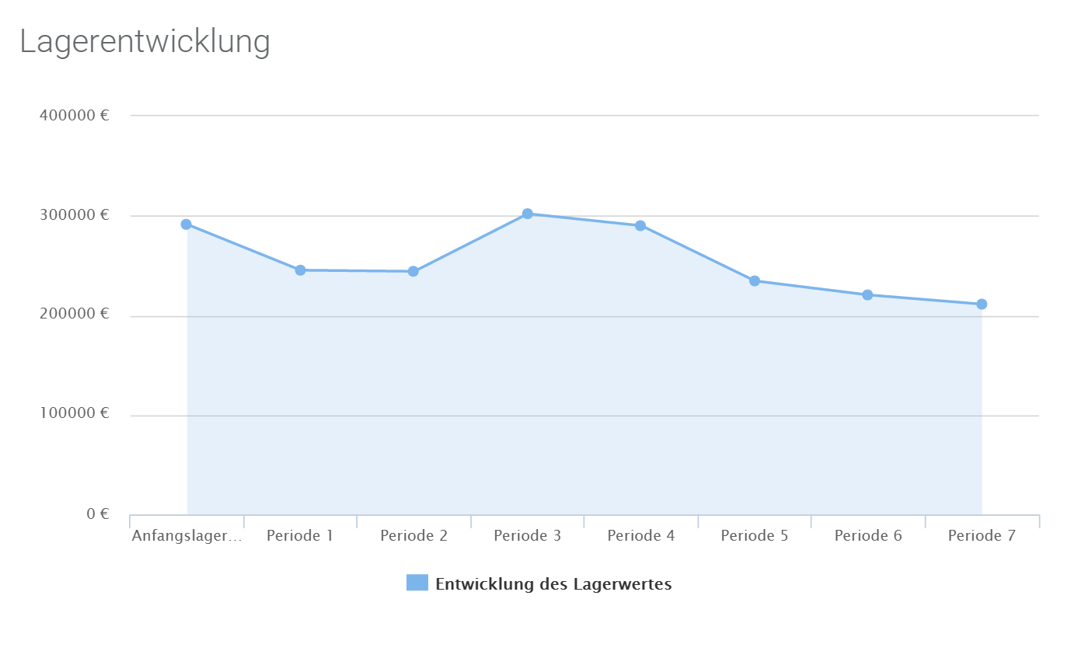
250000 €

Slide 9
Strategie
Ziele
Reduzieren der Lagerbestände
Abbauen der Warteschlangen
Maßnahmen
Kategorisieren der Erzeugnisse nach Teilewert und Fertigungskomplexität

Slide 10
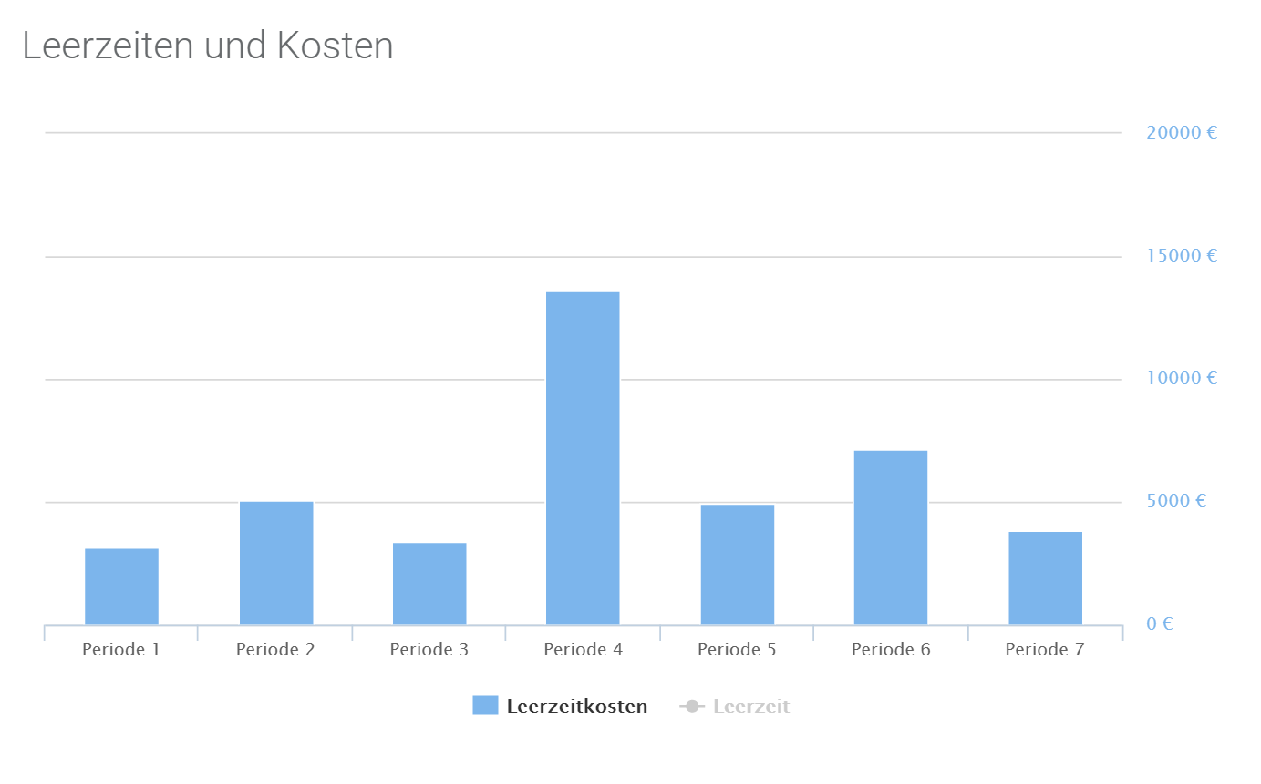

Slide 12
Technologie

Slide 13

Architektur

Slide 14

MEAN-Stack
Mongo DB
Express
AngularJS
NodeJs
Notes:
Kurze Erklärung was was ist

Slide 15
Programmiersprache
TypeScript
Superset von JavaScript
Starke Typisierung

Slide 16
Development Tools
Git
Gulp
Npm
Webstorm

Slide 17
Live-Demonstration

